Slide 1
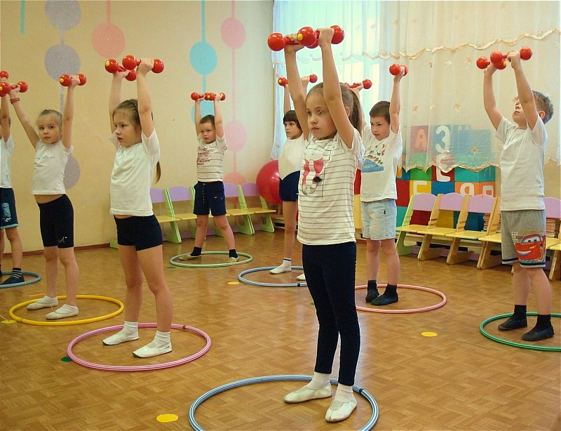
Министерство образования и науки Челябинской области
государственное бюджетное профессиональное образовательное учреждение «Юрюзанский технологический техникум»
Отработка навыков показа физических упражнений с использованием гимнастических предметов
Выполнила :
Смирнова Елена Николаевна

Slide 2
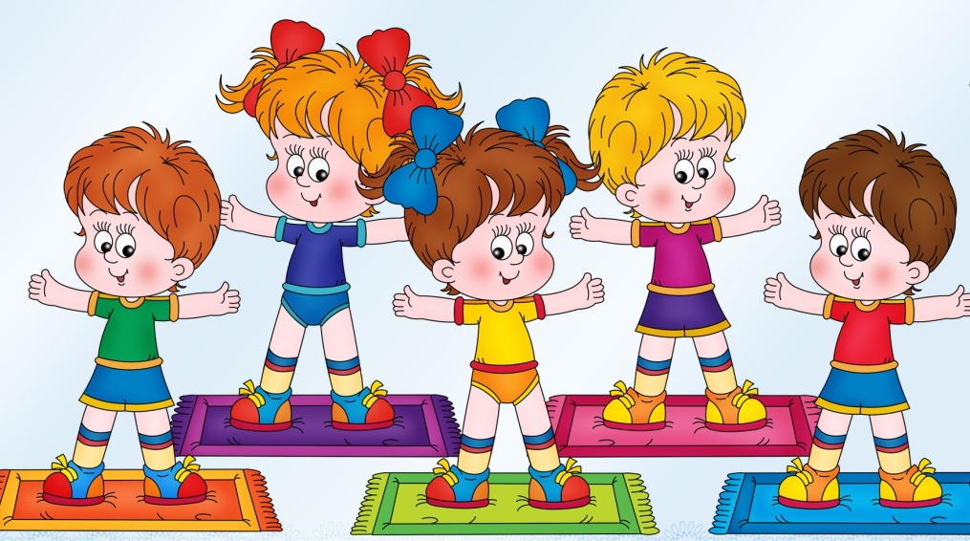
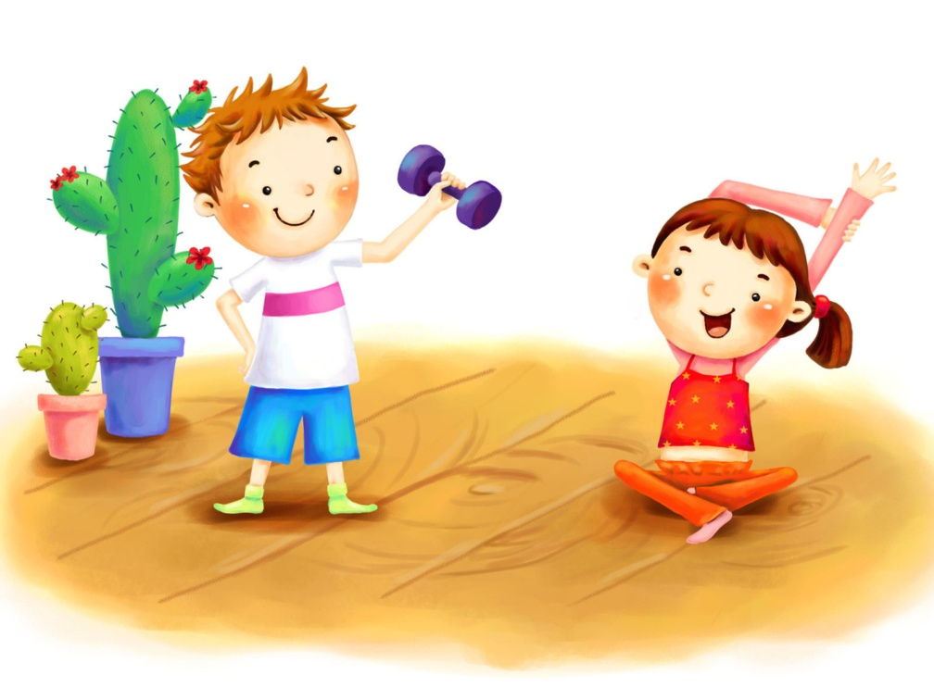
Всестороннее развитие физических способностей осуществляется в процессе физического воспитания. Физическое воспитание представляет собой длительный, организованный педагогический процесс, имеющий целью воспитание здоровых, жизнерадостных, всесторонне физически развитых детей. В процессе физических упражнений развиваются и тренируются все мышцы тела человека, в том числе и сердечная мышца.
Под влиянием физических упражнений развиваются и укрепляются органы дыхания, увеличиваются размеры грудной клетки, возрастает ее подвижность.
Занятия физическими упражнениями содействуют становлению правильного, глубокого дыхания, имеющего очень большое значение для усиления вентиляции легких.

Slide 3
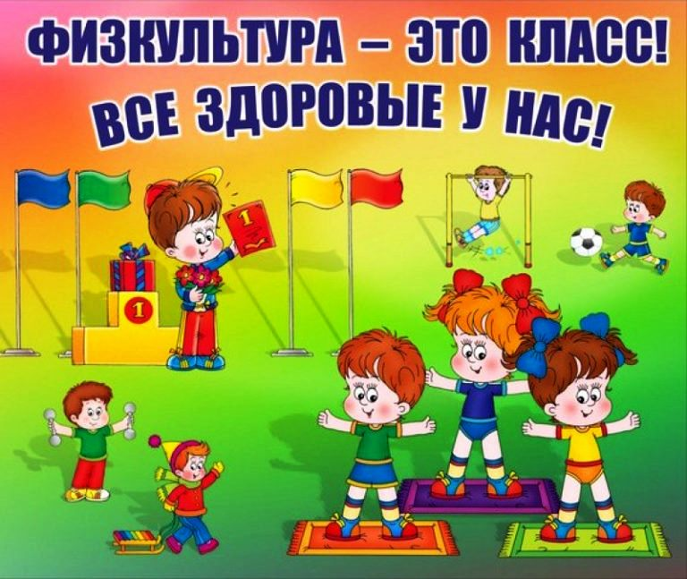
В процессе физического воспитания решаются следующие основные задачи:
• Укрепление здоровья, закаливание организма и повышение уровня физического развития и работоспособности;
• Овладение жизненно необходимыми двигательными навыками и умениями, в том числе имеющими прикладной характер;
• Воспитание моральных и волевых качеств человека;
• Развитие физических ткачеств (быстроты, силы, ловкости, выносливости);
• Овладение техникой выполнения специальных спортивных упражнений.

Slide 4
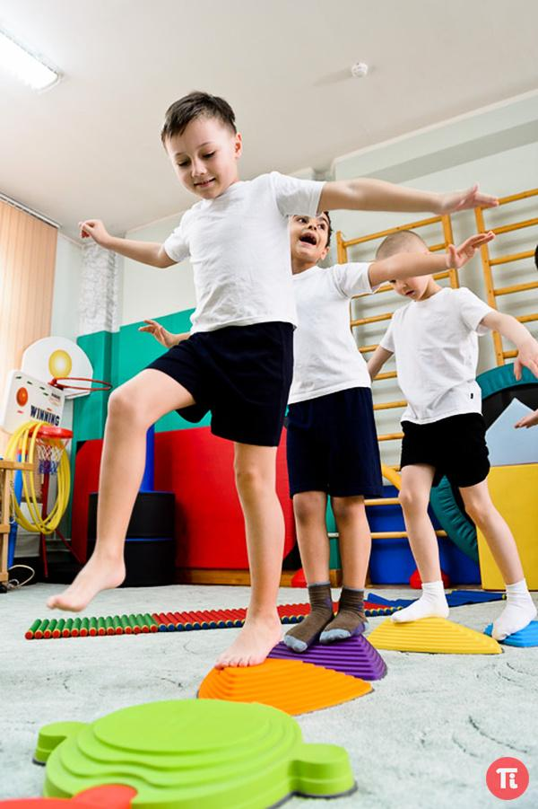
В дошкольных учреждениях с детьми проводятся физкультурные занятия (групповые, индивидуальные); утренняя гимнастика (зарядка); физкультминутки; закаливающие процедуры в сочетании с физическим упражнениями; подвижные игры; прогулки и экскурсии за пределы участка; праздники; вечера досуга. Кроме того, дети в течение дня самостоятельно занимаются разнообразными видами двигательной деятельности. У каждой из этих форм есть свое назначение и свои особенности в методике; каждой отведено определенное место в режиме дня и недели.
Физические упражнения должны быть регулярными и достаточно продолжительными, чтобы детский сад мог решать задачи физического воспитания и поддерживать высокий уровень работоспособности детей.

Slide 5
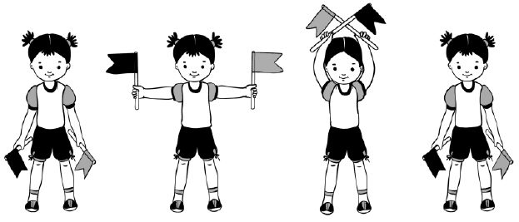
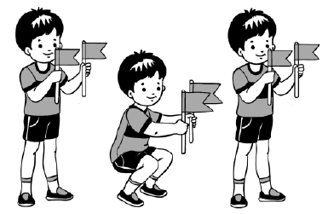
Методика проведения общеразвивающих упражнений с предметами.
Многие упражнения проводятся с предметами. Действия предметами дают возможность добиться большей отчетливости двигательных представлений, которые основываются на различных ощущениях и восприятиях. Все упражнения с предметами в той или иной степени требуют работы пальцев рук – это активизирует деятельность анализаторных систем.
Флажки – действия с ними требуют большой координации кистей, с ними удобно выполнять вращательные движения, покачивания, взмахи. Физическую нагрузку флажки увеличивают незначительно, поэтому их применяют преимущественно в младшей и средней группах.

Slide 6
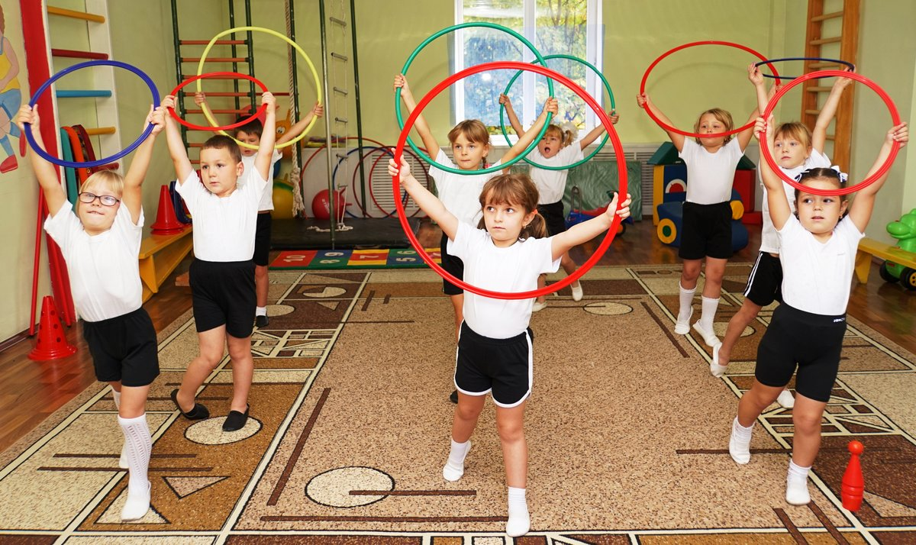
Обручи – упражнения дают интенсивную физическую нагрузку на все крупные группы мышц, эти упражнения развивают согласованность действий, координацию, а кроме того, сюда можно включить простейшие элементы художественной гимнастики

Slide 7
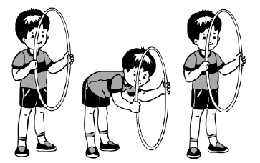
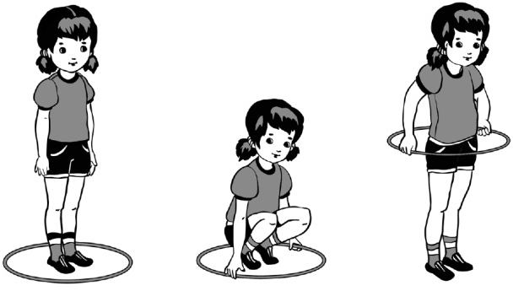
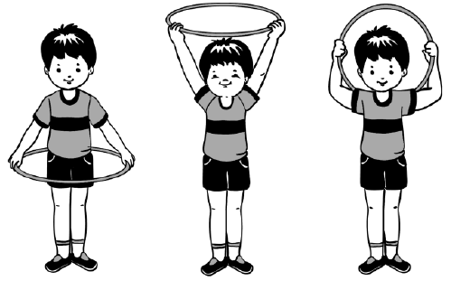
Примерный комплекс упражнений с обручем
Хулахуп держим на вытянутых руках над головой с противоположных сторон. Ноги вместе. Подняться на носки — вдох, опуститься — выдох.
Наклоны с обручем. Инвентарь берут посередине за противоположные его стороны. Ноги вместе. Наклон вниз — выдох, подняться вверх — вдох. Упражнение полезно для дыхательной системы. Таким же образом можно делать наклоны вправо-влево.
Повороты с хулахупом. Его берут за противоположные стороны, ноги на ширине плеч. Прижимаем инвентарь к груди — вдох, выпрямляем руки и делаем поворот корпуса влево — выдох. Возвращаемся в исходное положение — вдох. Поворот корпуса в другую сторону — выдох.
Приседания. Круг держим за противоположные стороны над головой на вытянутых руках. Приседание — выдох, исходное положение — вдох.
Обруч держат впереди на вытянутых руках. Упражнение заключается в том, чтобы переступить через него, а затем поднять вверх.
Положить хулахуп на пол и сесть в нём по-турецки. Вдох — обруч поднимается вверх, выдох — опускается.
Обруч кладётся на пол, и выполняются прыжки через его край туда-обратно (в обруч и за его пределы).

Slide 8
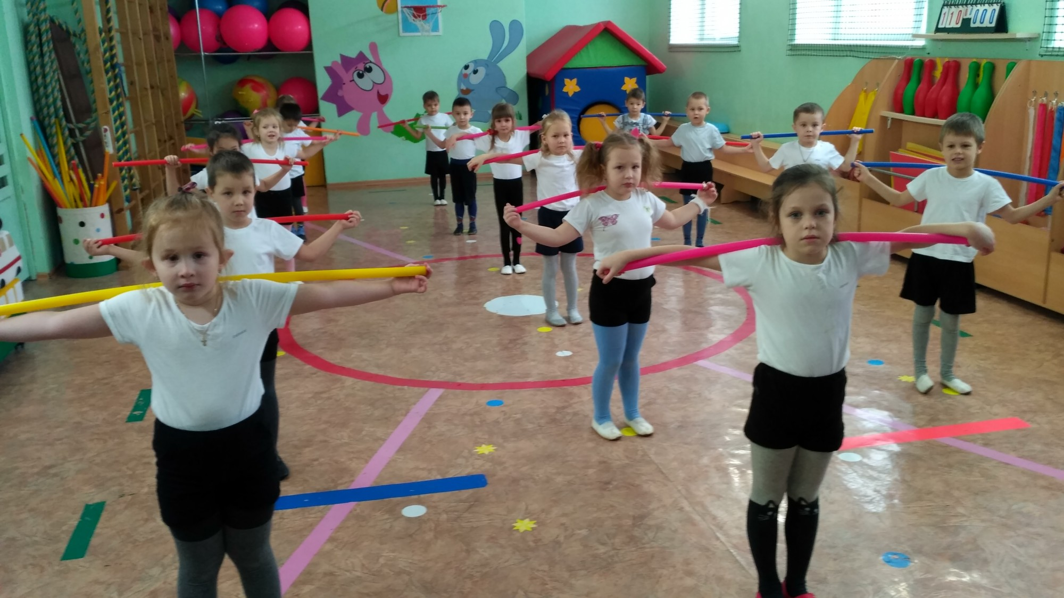
Гимнастические палки – увеличивается мышечное напряжение, происходит более точная фиксация различных положений рук, туловища, головы и ног. Гимнастика с данным спортивным снарядом полезна и эффективна для детей. Она благотворно влияет на позвоночник. Чтобы не допустить проблем с позвоночником, следует регулярно выполнять утреннюю зарядку с применением палки.

Slide 9
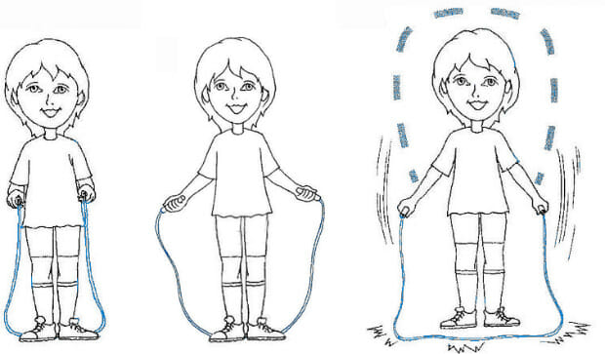
Скакалка
Упражнения со скакалкой развивают ловкость, координацию, ритмичность движений.
Начинать подготовительные занятия можно уже в 2 года, а надеяться на хорошую координацию и развитое чувство равновесия — примерно к 6 годам. Оптимальный возраст для первых направленных тренировок со скакалкой — 4 года.

Slide 10
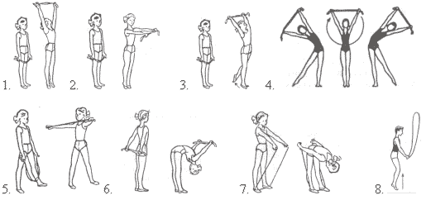
Упражнения со скакалкой
Для детей 3—7лет:
- вращение скакалки вперед-назад;
- вперед и прыжок на двух но­гах через скакалку; сложенной вдвое скакалки низко над землей с быстрым перешагиванием, а в дальней­шем перепрыгиванием; пробегание под вращающейся скакалкой.
Для детей 4—7лет:
- прыжки через скакалку на двух ногах; на одной ноге;
- сначала на двух ногах, затем и с ноги на ногу с вращением скакалки назад;
- с вращением скакалки вперед, ноги скрестно;
- через скакалку руки скрестно;
- прыжки через скакалку с про­движением вперед, с выбросом одной ноги и перескаки­ванием с ноги на ногу.
Для детей 6—7 лет:
- прыжки с поочередным под­скоком с ноги на ногу с чере­дованием ног;
через скакалку в паре;
- через длинную скакалку в паре на месте и с забеганием.
Надеюсь, что представленные упражнения помогут вашим воспитанникам быстро и легко научиться прыгать со скакалкой и через нее.

Slide 11
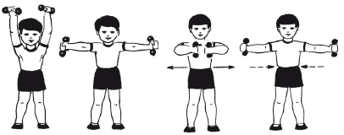
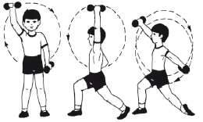
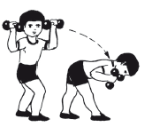
Занятия с гантелями можно начинать с детьми 5-7 лет, безопасные упражнения с гантелями для детей этой возрастной категории подразумевают вес гантели не более 250 г.
И. п.— основная стойка руки на пояс, гантели в руках.
1 —руки в стороны; 2 — поднимаясь на носки, руки через стороны вверх;
3 —опуститься на всю ступню, руки в стороны; 4 —исходное положение. (6-7раз)
2. И. п.— стойка ноги на ширине плеч, руки с гантелями на пояс.
1—руки в стороны; 2 —наклон вправо, правая рука вниз, левая вверх;
3 —вы­прямиться, руки в стороны; 4 —исходное положение. То же влево. (6 раз)
3. И. п. — стойка в упоре на коленях, руки с гантелями внизу.
1 — правую руку отвести назад, коснуться пятки;
2 —вернуться в исходное положе­ние. То же левой ногой (6 раз)
4. И. п.— лежа на животе, руки с гантелями прямые.
1—2 —прогнуться, руки вверх; 3—4 —исходное положение. (6-7раз)
5. И. п.— основная стойка руки на пояс.
1—2 —присесть, руки с гантелями вперед;
3—4 — вернуться в исходное положение (6-7раз)
6. И. п. — основная стойка, руки с гантелями на пояс.
1—мах правой ногой вперед, вверх;
2 —исходное положение. То же левой ногой. ( 8 раз)

Slide 12
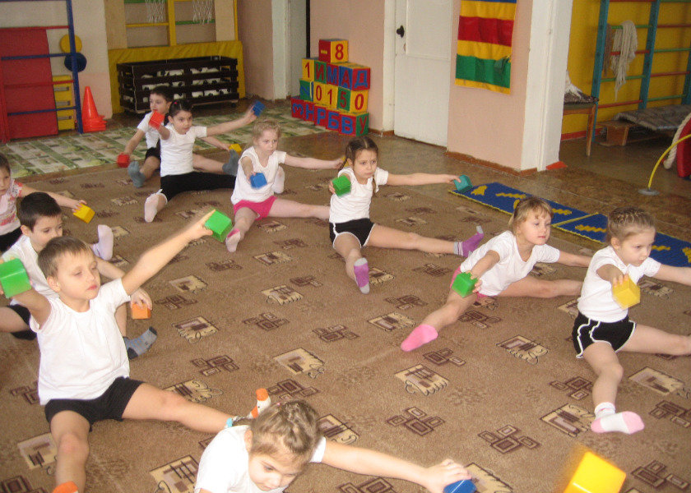
Кубики
В упражнениях, где нужно положить кубики в определенном месте на пол, друг на друга, рядом и т. п., особенно активно развиваются пространственные ориентировки. Ребенку нужно в динамике и довольно быстром темпе сопоставить положение кубиков по отношению к указанным ориентирам или друг к другу (например, наклониться, поставить кубики между ног, ровно, рядом). Кубики мало влияют на напряжение крупных мышц туловища, ног, поэтому используются преимущественно в младших и средней группах.

Slide 13
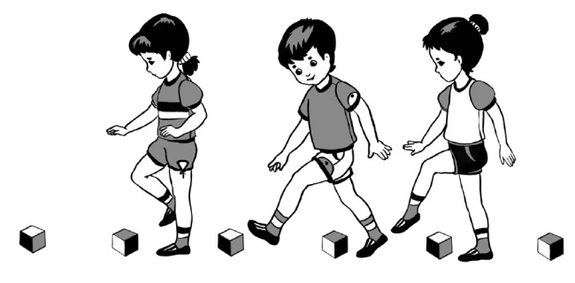
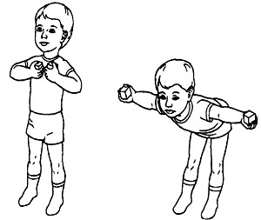
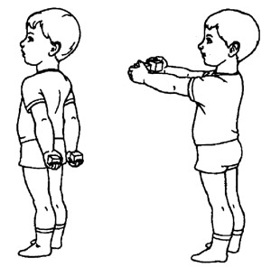
Упражнения с кубиками
И. п. – стойка ноги на ширине ступни, кубики в обеих руках внизу. 1 – кубики в стороны; 2 – кубики вверх; 3 – кубики в стороны; 4 – исходное положение (5–6 раз).
И. п. – стойка ноги на ширине ступни, кубики в согнутых руках у плеч. 1 – присесть, положить кубики на пол; 2 – встать, руки на пояс; 3 – присесть, взять кубики; 4 – вернуться в исходное положение (4–6 раз).
И. п. – стойка ноги на ширине плеч, кубики в согнутых руках у плеч. 1–2 – поворот вправо (влево), отвести правую руку в сторону; 3–4 – вернуться в исходное положение (6 раз).
И. п. – сидя ноги врозь, кубики у плеч. 1 – наклон вперед, положить кубики у носков ног; 2 – выпрямиться, руки на пояс; 3 – наклониться, взять кубики; 4 – вернуться в исходное положение (4–5 раз).
И. п. – стойка ноги слегка расставлены, руки произвольно, кубики на полу. Прыжки вокруг кубиков в обе стороны.
Ходьба в колонне по одному.

Slide 14
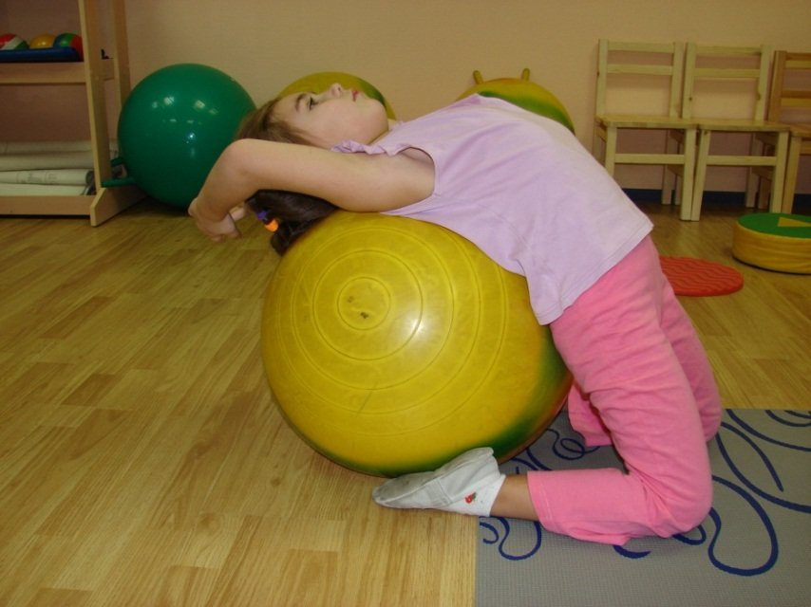
Занятия с мячом укрепляют мышцы спины и брюшного пресса, создают хороший мышечный корсет, но главное — формируют сложно и длительно вырабатываемый в обычных условиях навык правильной осанки.
Гимнастикой с мячами можно заниматься индивидуально или в группе. Время проведения одного занятия с детьми 3—4 лет — 20—25 минут, с детьми 5—6 лет — 30—35 минут.

Slide 15
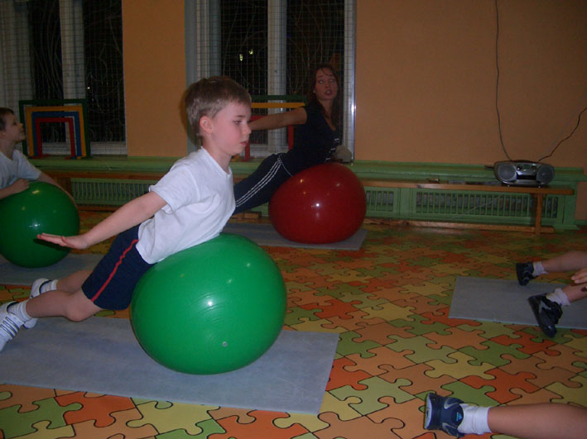
Общеразвивающие упражнения
Стать на одно колено, мяч сбоку, другу ногу выпрямить и поставить ступню на мяч, пружинисто покачиваясь, растягиваемся, можно сгибать руки, так нагрузка возрастает.
Стать на одно колено, мяч сзади, другую ногу коленом поставить на мяч, поставить руки на пол и пружинисто двигаться в сторону фитбола.
Лечь спиной на гимнастический мяч, руки расставить по сторонам, ступни на полу, ноги в колене должны быть согнутыми под прямым углом, мяч должен касаться точки между лопатками.

Slide 16
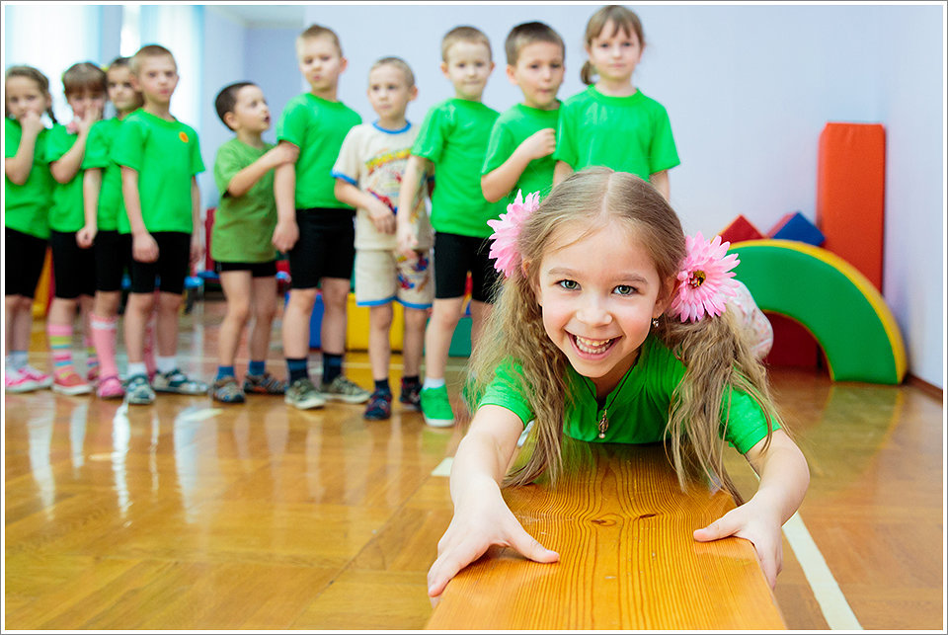
В данной работе показано, что правильно подобранные упражнения для определенного возраста, способствуют лучшему и быстрому физическому развитию. Развиваются такие физические качества, как: быстрота, ловкость, гибкость. Организованные физкультурные занятия, а также свободная двигательная деятельность улучшают деятельность сердечно - сосудистой, дыхательной и нервной системы, укрепляют опорно-двигательный аппарат, улучшают обмен веществ.

